Slide 1


CHÀO MỪNG CÁC EM
ĐẾN VỚI TIẾT HỌC
HÔM NAY!

Slide 2


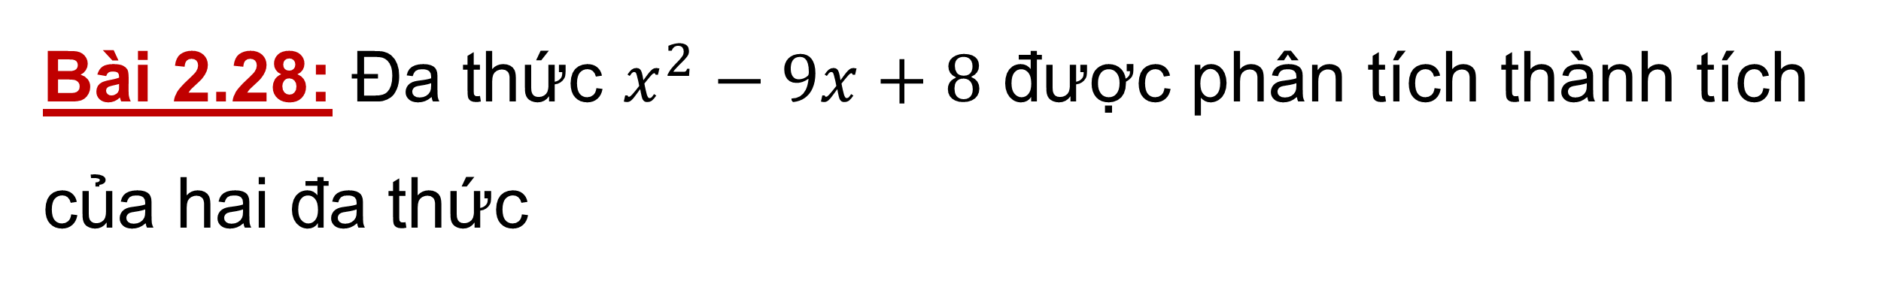
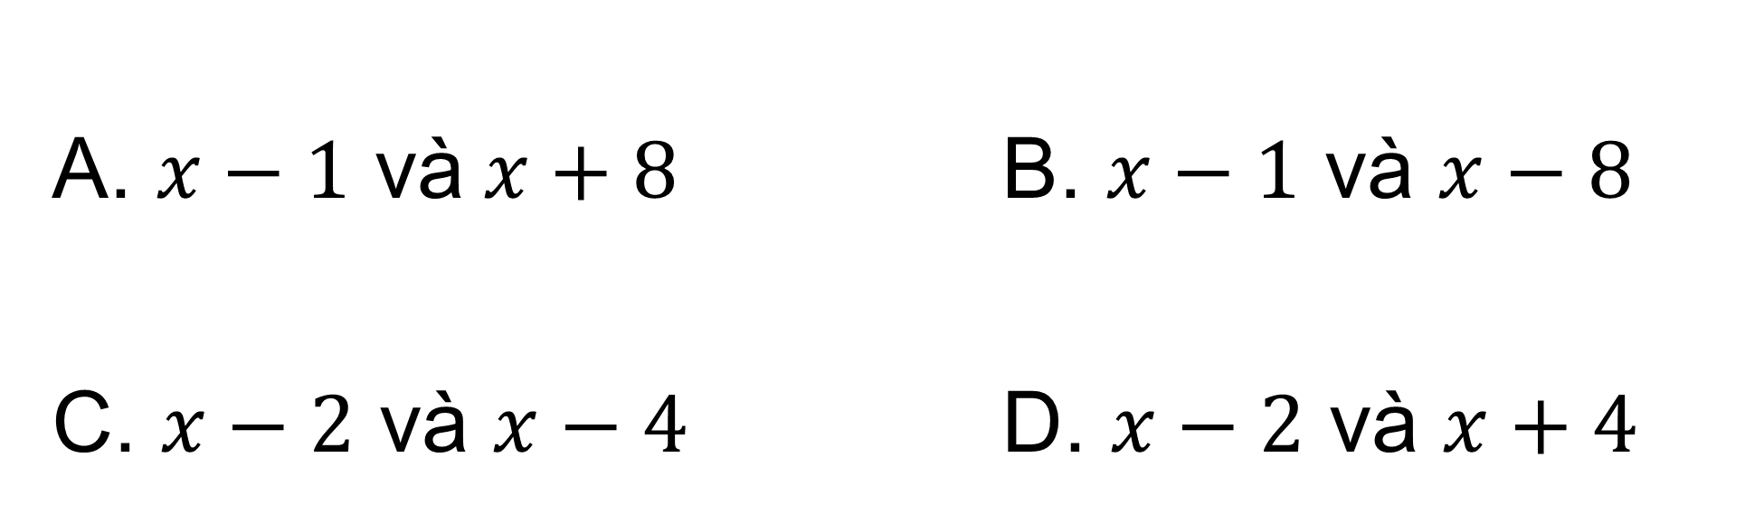
BÀI TẬP TRẮC NGHIỆM
Bài 2.28: Đa thức $x^{2}−9x+8$ được phân tích thành tích của hai đa thức
A. $x−1$ và$x+8$ B. $x−1$ và $x−8$
C. $x−2$ và $x−4$ D. $x−2$ và $x+4$

Slide 3
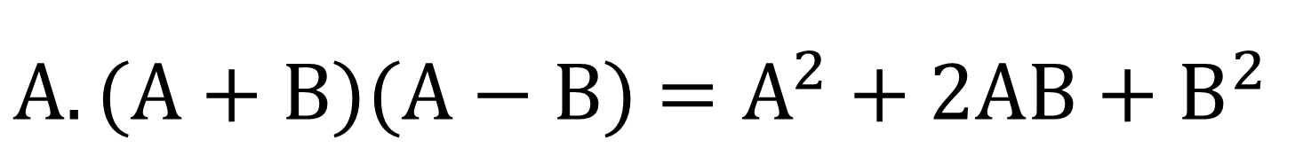
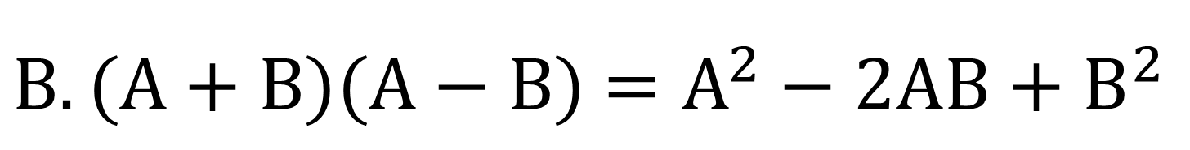
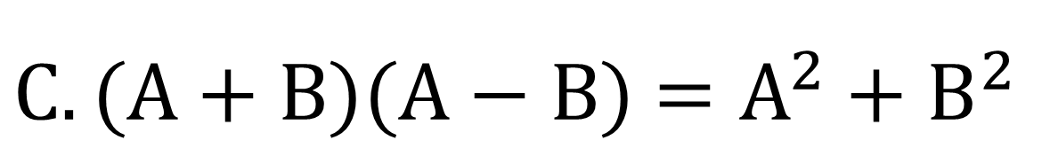
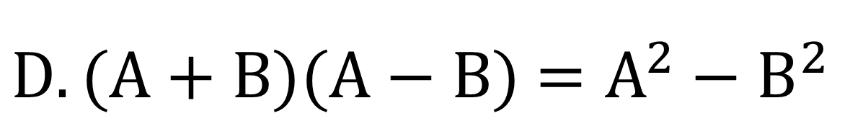
BÀI TẬP TRẮC NGHIỆM
Bài 2.29: Khẳng định nào sau đây là đúng?
$A. (A+B)(A−B)$ $=A^{2}+2AB+B^{2}$
$B. (A+B)(A−B)$ $=A^{2}−2AB+B^{2}$
$C. (A+B)(A−B)$ $=A^{2}+B^{2}$
$D. (A+B)(A−B)$ $=A^{2}−B^{2}$

Slide 4
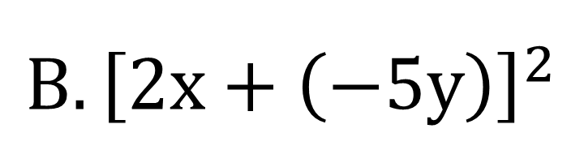
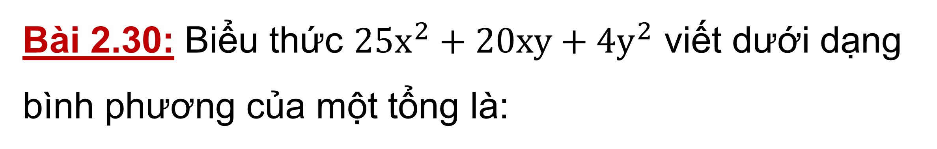
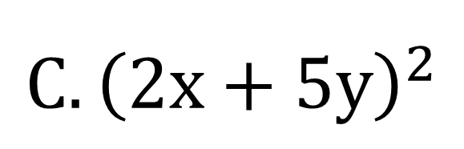
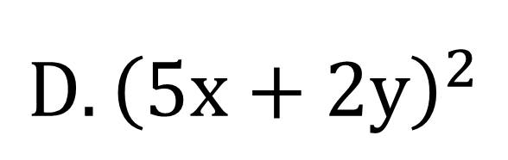
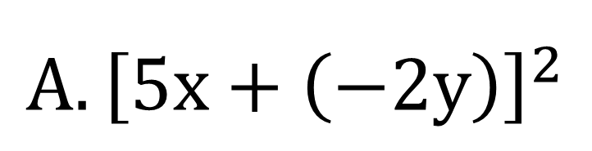
BÀI TẬP TRẮC NGHIỆM
Bài 2.30: Biểu thức $25x^{2}+20xy+4y^{2}$ viết dưới dạng bình phương của một tổng là:
$$A. {\left[5x+\left(−2y\right)\right]}^{2}$$
$$B. {\left[2x+\left(−5y\right)\right]}^{2}$$
$$C. {\left(2x+5y\right)}^{2}$$
$$D.{\left(5x+2y\right)}^{2}$$

Slide 5

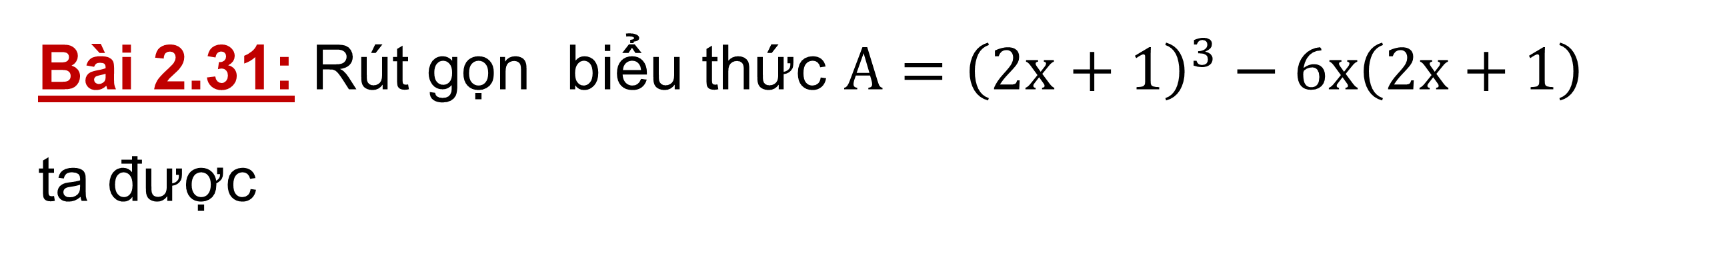



BÀI TẬP TRẮC NGHIỆM
Bài 2.31: Rút gọn biểu thức $A={\left(2x+1\right)}^{3}−6x\left(2x+1\right)$
ta được
$$A. x^{3}+8$$
$$B.x^{3}+1$$
$$C. 8x^{3}+1$$
$$D.8x^{3}−1$$

Slide 6





CHƯƠNG II. HẰNG ĐẲNG THỨC ĐÁNG NHỚ VÀ ỨNG DỤNG
BÀI TẬP CUỐI CHƯƠNG II

Slide 7


Thảo luận nhóm ôn tập kiến thức đã học trong chương II
Nhóm 1: Phát biểu và viết công thức: “Hiệu hai bình phương. Bình phương của một tổng hay một hiệu”
Nhóm 2: Phát biểu và viết công thức: “Lập phương của một tổng hay một hiệu”. Lấy ví dụ minh họa.
Nhóm 3: Phát biểu và viết công thức: “Tổng và hiệu hai lập phương”.Lấy ví dụ minh họa.
Nhóm 4: Phát biểu về những phương pháp phân tích đa thức thành nhân tử. Lấy ví dụ minh họa.

Slide 8





NHÓM 1
Hiệu hai bình phương: $A^{2}−B^{2}=\left(A−B\right)\left(A+B\right)$
Bình phương của một tổng: ${\left(A+B\right)}^{2}=A^{2}+2AB+B^{2}$
Bình phương của một hiệu: ${\left(A−B\right)}^{2}=A^{2}−2AB+B^{2}$
Ví dụ: a) $4x^{2}−y^{2}=(2x−y)(2x+y)$
b) ${\left(2x+y\right)}^{2}=4x^{2}+4xy+y^{2}$
c) ${\left(2x−y\right)}^{2}=4x^{2}−4xy+y^{2}$

Slide 9

NHÓM 2
Lập phương của một tổng:${\left(A+B\right)}^{3}=A^{3}+3A^{2}B+3AB^{2}+B^{3}$
Lập phương của một hiệu: ${\left(A−B\right)}^{3}=A^{3}−3A^{2}B+3AB^{2}−B^{3}$
Ví dụ:
a) ${\left(x+1\right)}^{3}=x^{3}+3x^{2}+3x+1$
b) ${\left(x−1\right)}^{3}=x^{3}−3x^{2}+3x−1$.

Slide 10

NHÓM 3
Tổng hai lập phương: ${\left(A+B\right)}^{3}=\left(A+B\right)\left(A^{2}−AB+B^{2}\right)$
Hiệu hai lập phương: ${\left(A−B\right)}^{3}=\left(A−B\right)\left(A^{2}+AB+B^{2}\right)$
Ví dụ:
a) $\left(x^{3}+1\right)=(x+1)(x^{2}−x+1)$
b) ${\left(x−8\right)}^{2}=(x−2)(x^{2}+2x+4)$

Slide 11

NHÓM 4
Phân tích đa thức thành nhân tử bằng cách đặt nhân tử chung: Khi tất cả các số hạng của đa thức có một thừa số chung, ta đặt thừa số chung đó ra ngoài dấu ngoặc (,) để làm nhân tử chung. Các số hạng bên trong dấu (,) có được bằng cách lấy số hạng của đa thức chia cho nhân tử chung.
$→$ Ví dụ: $\frac{2}{5}x^{2}+5x^{3}+x^{2}y=x^{2}(\frac{2}{5}+5x+y)$

Slide 12

NHÓM 4
Phân tích đa thức thành nhân tử bằng cách nhóm các hạng tử: Ta nhận xét để tìm cách nhóm hạng tử một cách thích hợp (có thể giao hoán và kết hợp các hạng tử để nhóm) sao cho sau khi nhóm, từng nhóm đa thức có thể phân tích được thành nhân tử bằng phương pháp đặt nhân tử chung. Khi đó đa thức mới phải xuất hiện nhân tử chung.
$→$ Ví dụ: $x^{2}+xy−6x−6y$ $=\left(x^{2}+xy\right)−\left(6x+6y\right)$
$=x\left(x+y\right)−6(x+y)$ $=(x+y)(x−6)$

Slide 13

NHÓM 4
Phân tích đa thức thành nhân tử bằng cách sử dụng hằng đẳng thức: Vận dụng hằng đẳng thức để biến đổi đa thức thành tích các nhân tử hoặc lũy thừa của một đa thức đơn giản.
$→$ Ví dụ: ${\left(x−3\right)}^{2}−{\left(2−3x\right)}^{2}$
$=(x−3+2−3x)(x−3−2+3x)$
$=(−2x−1)(4x−5)$.

Slide 14





LUYỆN TẬP

Slide 15


50:50

Slide 16

Key
50:50
Câu 1. Chọn câu đúng
A. 4 – (a + b)² = (2 + a + b)(2 – a + b)
B. 4 – (a + b)² = (4 + a + b)(4 – a – b)
C. 4 – (a + b)² = (2 + a – b)(2 – a + b)
D. 4 – (a + b)² = (2 + a + b)(2 – a – b)

Slide 17
Key
50:50
Câu 2. Khai triển x² – 25y² theo hằng đẳng thức ta được
A. (x – 5y)(x + 5y)
C. (x – 5y)(x + 5y)
B. (x – 25y)(x + 25y)
D. (x – 5y)²

Slide 18
Key
50:50
Câu 3. Viết biểu thức 25x² – 20xy + 4y² dưới dạng bình phương của một hiệu
A. (5x – 2y)²
C. (25x – 4y)²
B. (2x – 5y)²
D. (5x + 2y)²

Slide 19
Key
50:50
Câu 4. So sánh A = 2019.2021.a và B = (2019² + 2.2019 + 1)a (với a > 0)
A. A = B
C. A > B
B. A ≥ B
D. A < B

Slide 20
Key
50:50
Câu 5. Cho (x² – 4x)² + 8(x² – 4x) + 15 = (x² – 4x + 5) (x – 1)(x + …). Điền vào dấu … số hạng thích hợp
A. -3
C. 1
B. 3
D. -1

Slide 21
Key
50:50
Câu 6. Cho (x² – 4x)² + 8(x² – 4x) + 15 = (x² – 4x + 5) (x – 1)(x + …). Điền vào dấu … số hạng thích hợp
A.12
C. -12
B. -14
D. 14

Slide 22
Key
50:50
Câu 7. Cho (A): 16x⁴(x – y) – x + y = (2x – 1)(2x + 1) (4x + 1)²(x + y) và (B): 2x³y – 2xy³ – 4xy² – 2xy = 2xy(x + y – 1)(x – y + 1).
Chọn câu đúng.
A. (A) đúng, (B) sai
C. (A), (B) đều sai
B. (A) sai, (B) đúng
D. (A), (B) đều đúng

Slide 23



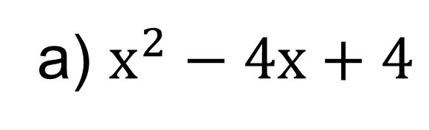
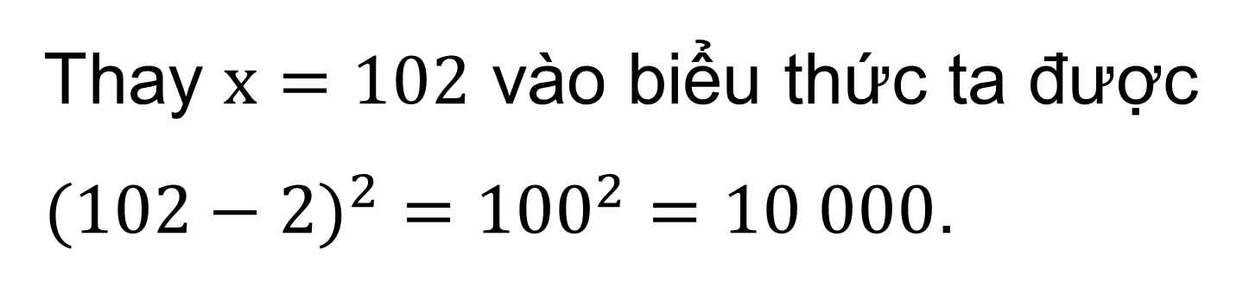

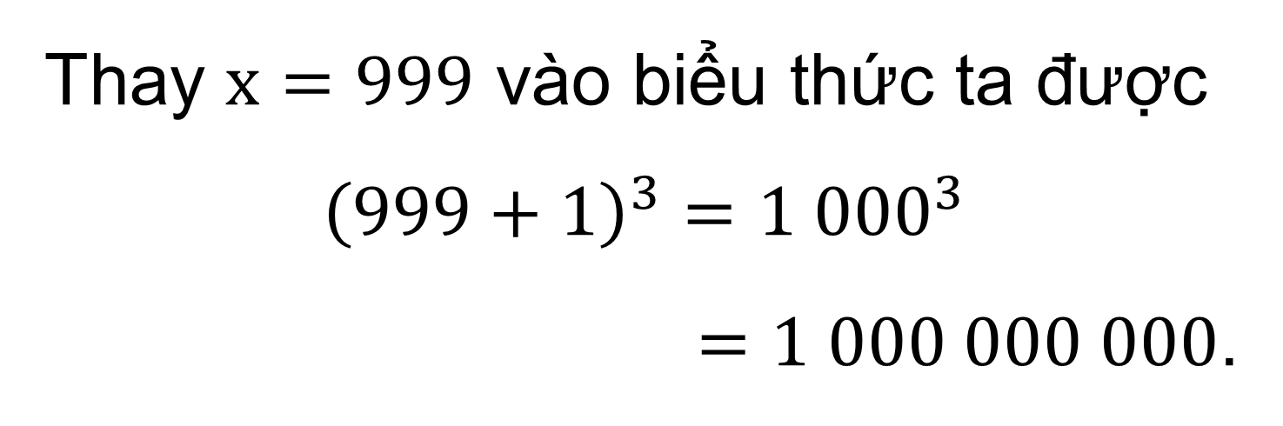
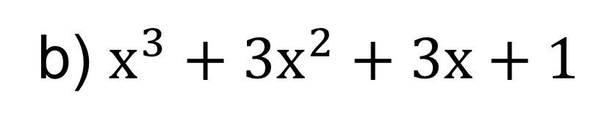
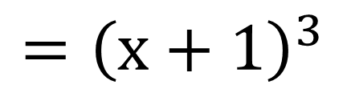
Bài 2.32 (SGK – trang 47)
Tính nhanh giá trị của các biểu thức:
a) $x^{2}−4x+4$
b) $x^{3}+3x^{2}+3x+1$
$$=x^{2}−2.x.2+2^{2}$$
$$={\left(x−2\right)}^{2}$$
$$={\left(x+1\right)}^{3}$$
Thay $x=102$ vào biểu thức ta được
$(102−{2)}^{2}={100}^{2}=10 000$.
Thay $x=999$ vào biểu thức ta được
$${\left(999+1\right)}^{3}=1 {000}^{3}$$
$=1 000 000 000$.

Slide 24





Bài 2.33 (SGK – trang 47)
Rút gọn các biểu thức:
a) $\left(2x−5y\right)\left(2x+5y\right)+{\left(2x+5y\right)}^{2}$
$$=(2x+5y)(2x−5y+2x+5y)=\left(2x+5y\right).4x$$
$$=2x.4x+5y.4x=8x^{2}+20xy$$
b) $\left(x+2y\right)\left(x^{2}−2xy+4y^{2}\right)+(2x−y)(4x^{2}+2xy+y^{2})$
$$=x^{3}+{\left(2y\right)}^{3}+{\left(2x\right)}^{3}−y^{3}$$
$$=x^{3}+8y^{3}+8x^{3}−y^{3}=9x^{3}+7y^{3}$$

Slide 25

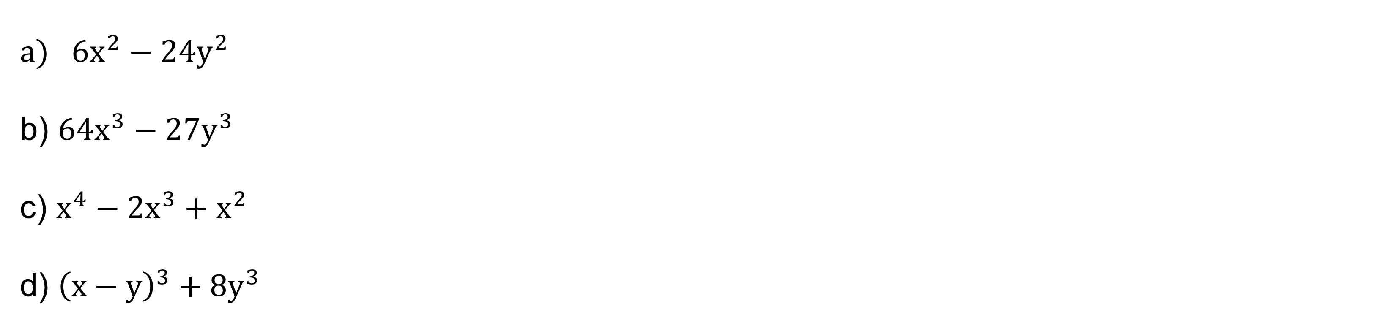
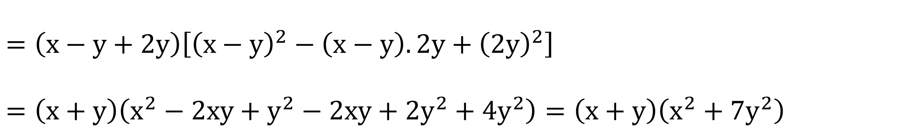
Bài 2.34 (SGK – trang 47)
Phân tích các đa thức sau thành nhân tử:
$6x^{2}−24y^{2}$
b) $64x^{3}−27y^{3}$
c) $x^{4}−2x^{3}+x^{2}$
d) ${\left(x−y\right)}^{3}+8y^{3}$
$=6.\left(x^{2}−4y^{2}\right)=6\left[x^{2}−{\left(2y\right)}^{2}\right]=6(x−2y)(x+2y)$
$=\left(4x−3y\right)\left[{\left(4x\right)}^{2}+4x.3y+{\left(3y\right)}^{2}\right]=(4x−3y)(16x^{2}+12xy+9y^{2})$
$$=x^{2}.\left(x^{2}−2x+1\right)=x^{2}.{\left(x−1\right)}^{2}$$
$=\left(x−y+2y\right)\left[{\left(x−y\right)}^{2}−\left(x−y\right).2y+{\left(2y\right)}^{2}\right]$
$=\left(x+y\right)\left(x^{2}−2xy+y^{2}−2xy+2y^{2}+4y^{2}\right)=\left(x+y\right)\left(x^{2}+7y^{2}\right)$

Slide 26
VẬN DỤNG

Slide 27

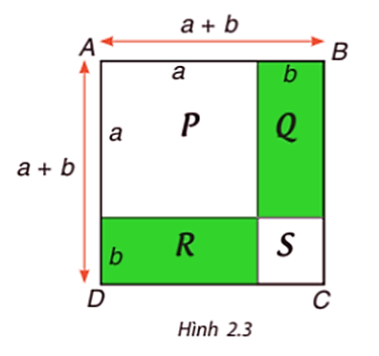



Bài 2.35 (SGK – trang 47)
Sử dụng Hình 2.3, bằng cách tính diện tích hình vuông ABCD theo hai cách, hãy giải thích hằng đẳng thức ${\left(a+b\right)}^{2}=a^{2}+2ab+b^{2}$.
Giải
Diện tích hình vuông ABCD là: ${\left(a+b\right)}^{2}$
Diện tích hình vuông ABCD là:
$$S_{ABCD}=S_{P}+S_{Q}+S_{R}=a^{2}+ab+ab+b^{2}$$
$=a^{2}+2ab+b^{2}$
Do đó ${\left(a+b\right)}^{2}=a^{2}+2ab+b^{2}$.

Slide 28


HƯỚNG DẪN VỀ NHÀ
Ghi nhớ
kiến thức trong bài.
Hoàn thành các bài tập trong SBT.
Chuẩn bị bài mới
Bài 10. Tứ giác.

Slide 29




HẸN GẶP LẠI CÁC EM
Ở TIẾT HỌC SAU!

